Slide 1
NPC 移植到 FPGA 开发板一般思路
分享人：路亮
日期：2024.11.17

Slide 2
基本材料
fpga 开发板
vivado
Chisel 写好的 npc 或者 Verilog 写好的 npc

Slide 3
预处理
将 Chisel 转化成 Verilog 代码（如果是 Verilog 写的，跳过这一步）
准备好将被 npc 执行的 hex 文件
对 Verilog 进行改造
memory 改造
时钟改造
添加数码管显示模块，确定要显示哪些内容（推荐显示 PC）

Slide 4
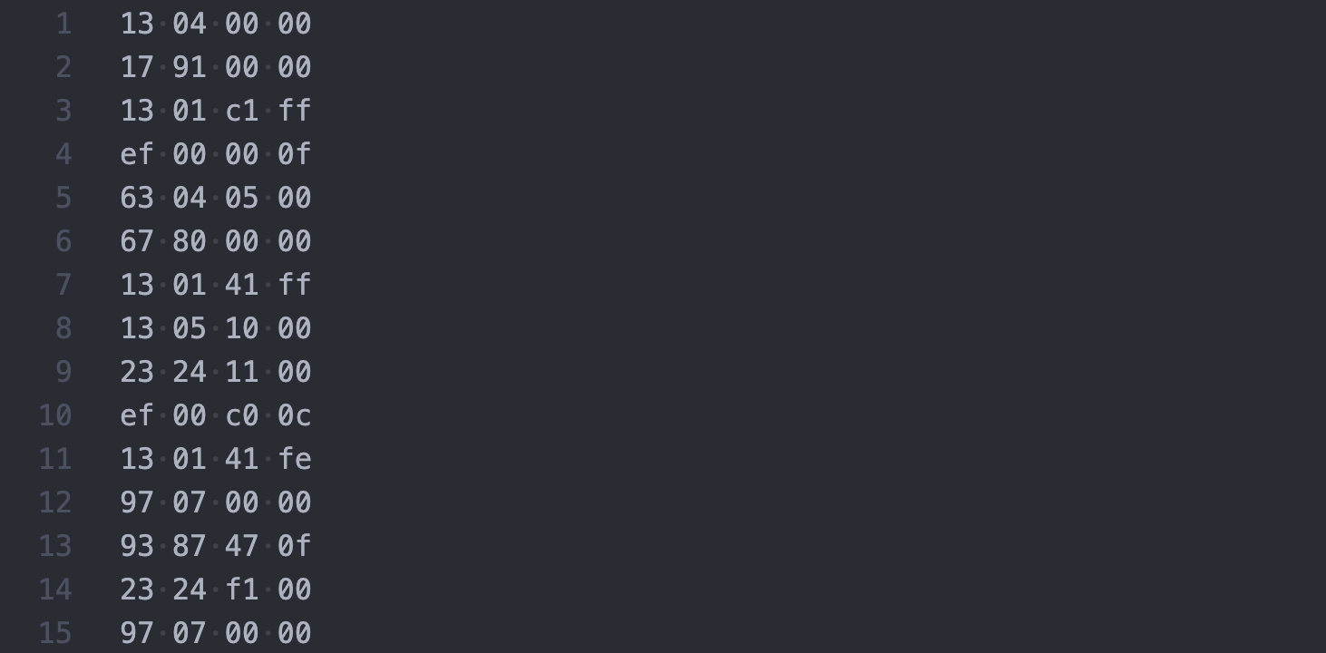
二进制文件处理
容易或得类似于 add-riscv32e-npc.bin 文件
用命令 hexdump -v -e '4/1 "%02x " "\n"' add-riscv32e-npc.bin > dummy.hex 可以生成这样的 hex 文件：

Slide 5
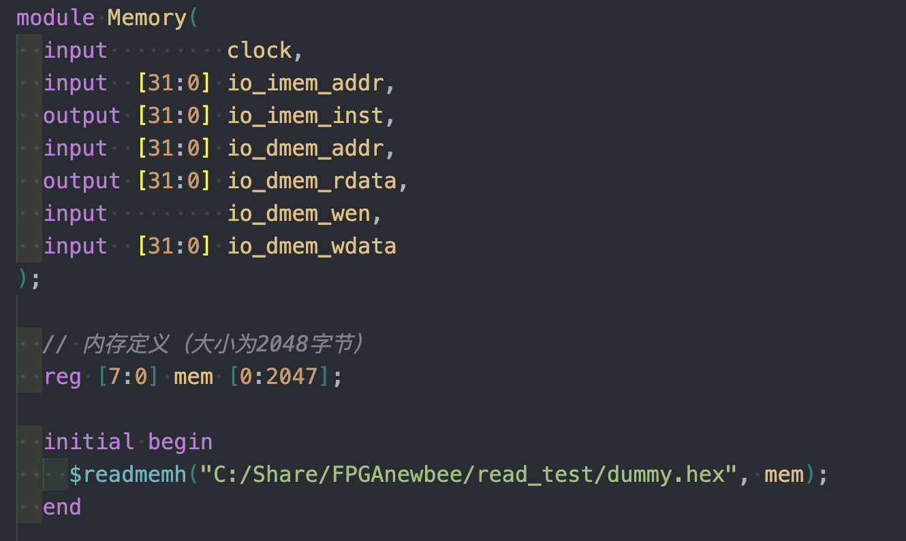
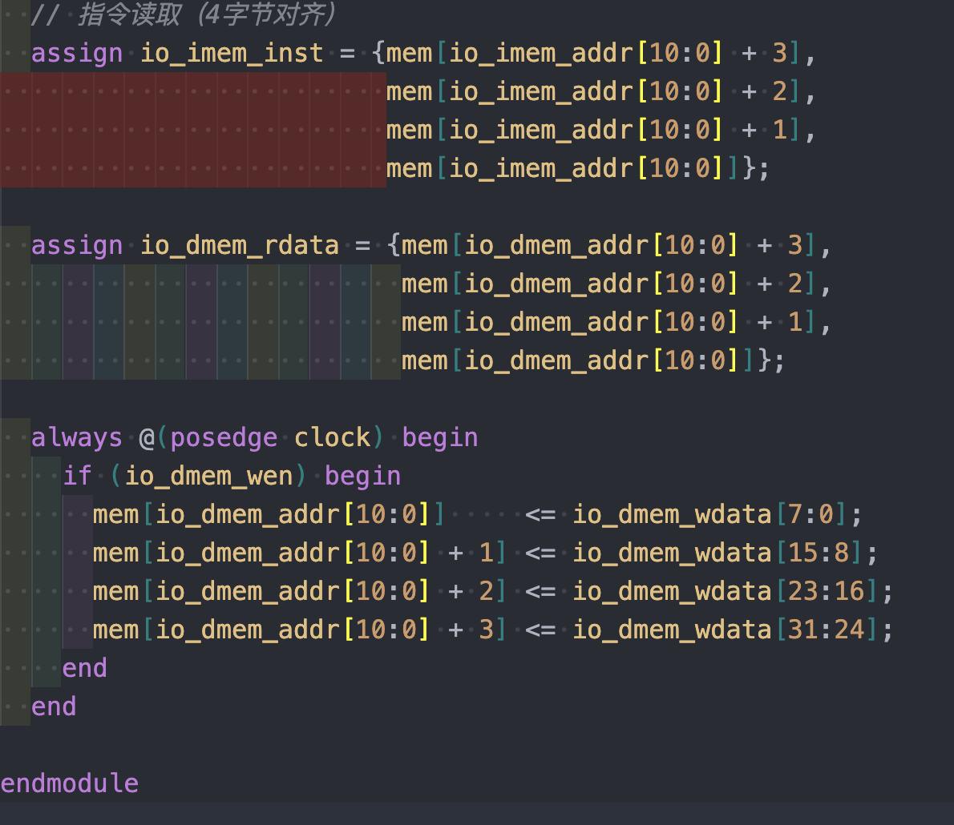
memory 模块的改造

Slide 6
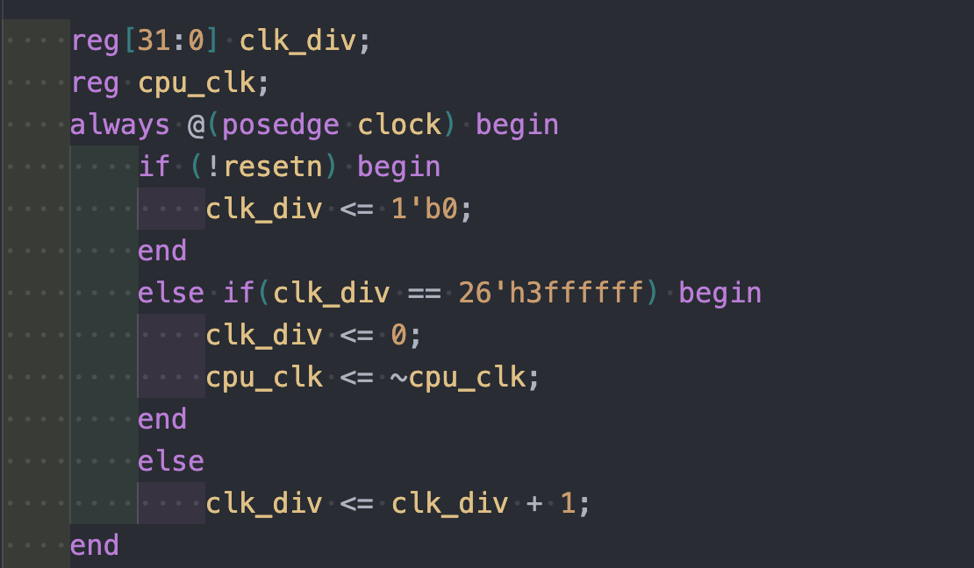
时钟的改造
之所以放慢时钟，就是为了能观察到数码管显示的数字，大致如下：

Slide 7
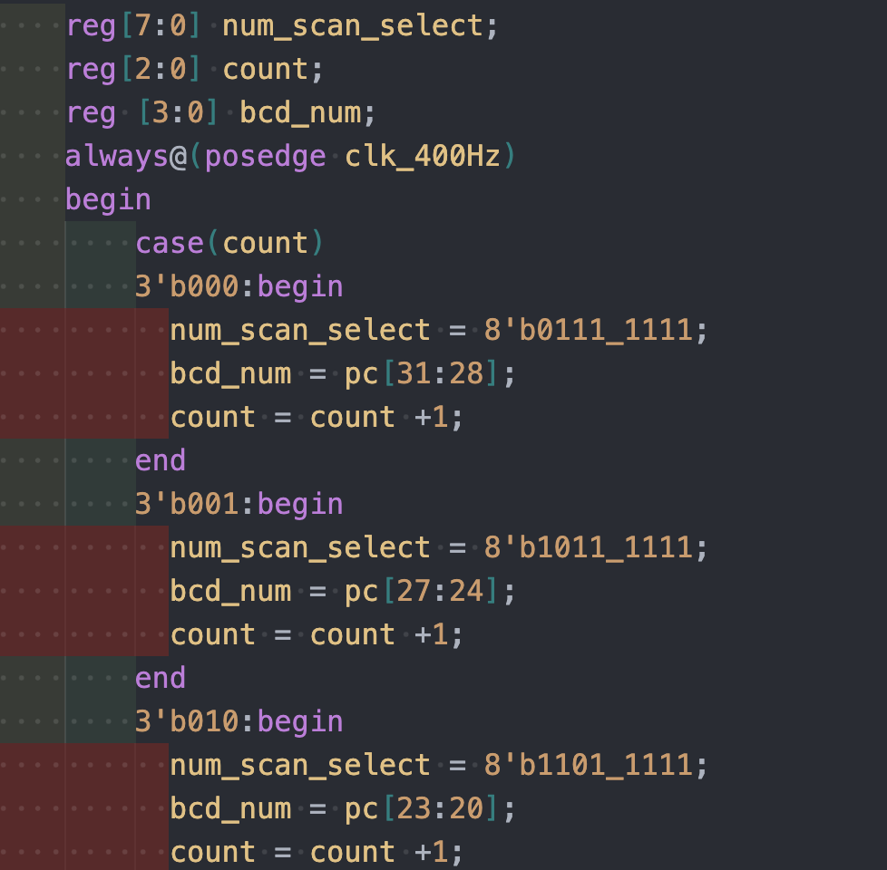
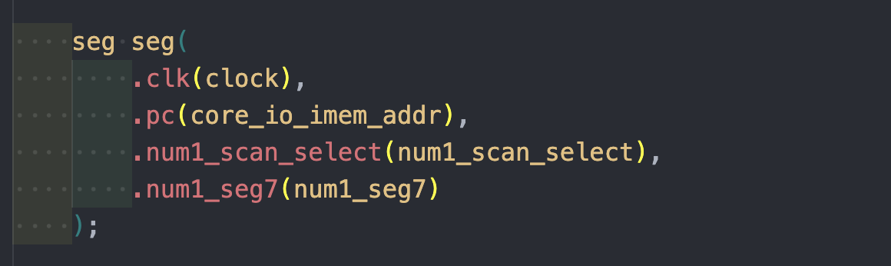
数码管模块
4 位一组，分时显示。

Slide 8
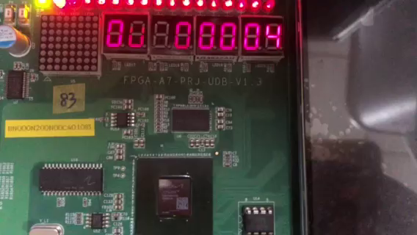
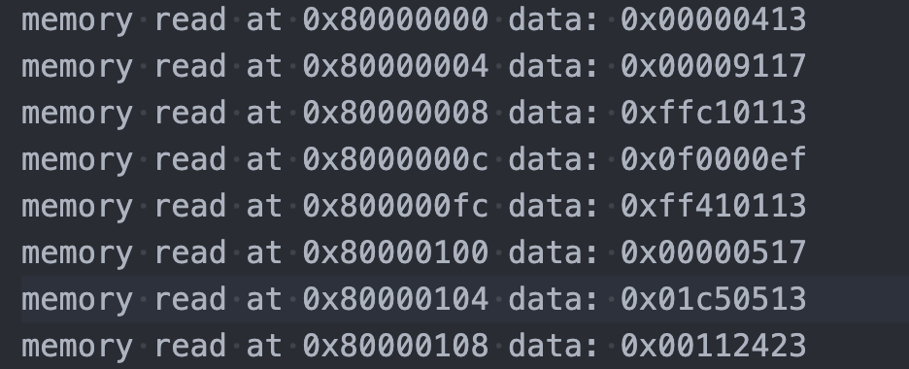
运行结果
通过对比 add 程序在仿真环境和 fpga 上的 PC ，来判断fpga 是否正常运行：

Slide 9
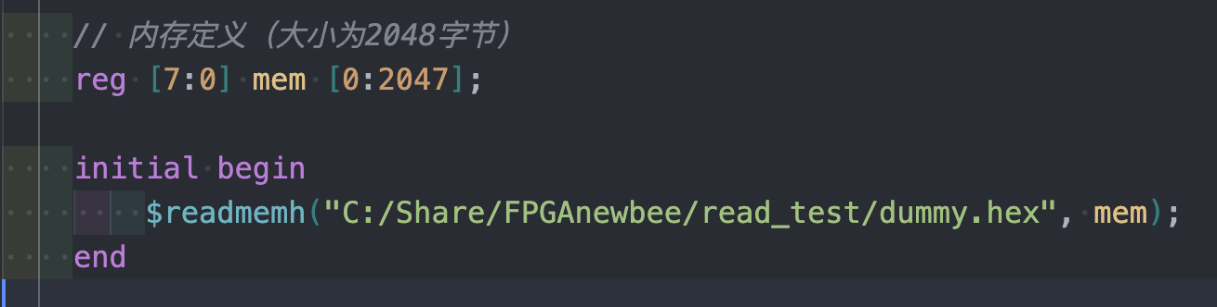
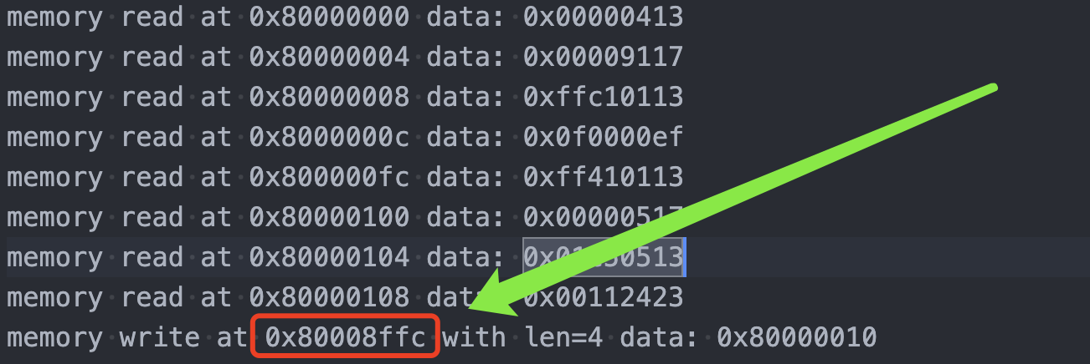
存在的问题：

Slide 10
memory 存在的问题
reg 设置太小，地址越界；reg 设置太大，综合不通过（vivado禁止设置太大的 reg）
根本原因：内存就不应该这样在 Verilog 中开辟，寄存器不能用作内存来用！
reg 模拟内存是组合电路，这种内存并不存在。而在真实的硬件中，内存通常有一个访问延迟，即数据读写操作并不会立即完成，而是需要经过多个时钟周期来完成。这种延迟通常表现为内存访问的时序问题，并且在 FPGA 或 ASIC 上实现内存时，延迟是非常重要的考虑因素。
好消息是，vivado 提供了 IP 核 这种东西，它可以帮助我们构造自己想要的内存。

Slide 11
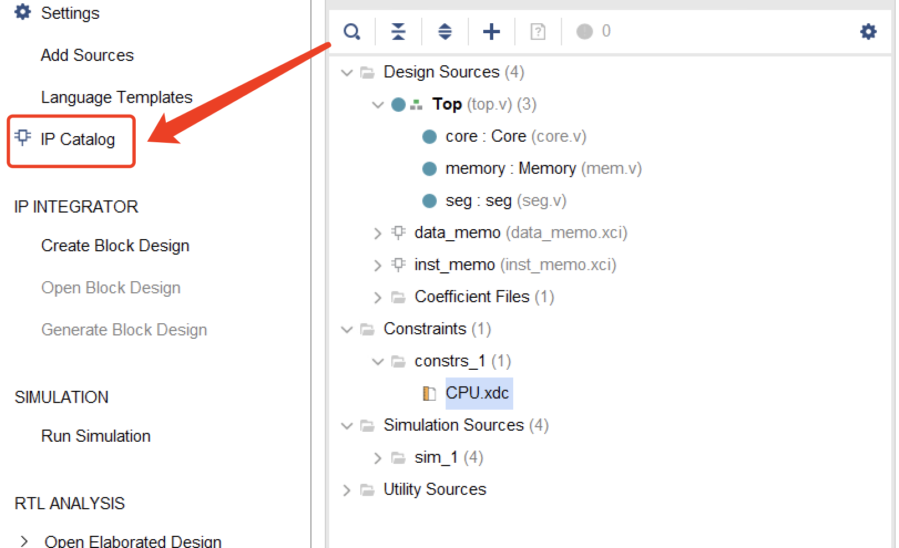
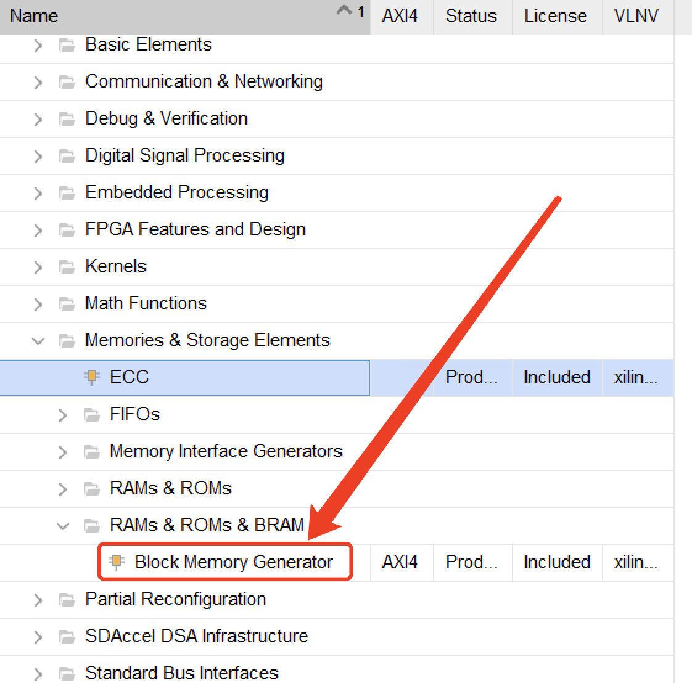
memory 改造新思路
利用 IP 核，来实现 ROM。（ROM 其实它并不是单纯的 ROM，它还是一个 RAM，只是把写功能屏蔽了。等效即可）
以下是实现一个简单的 ROM 步骤：

Slide 12
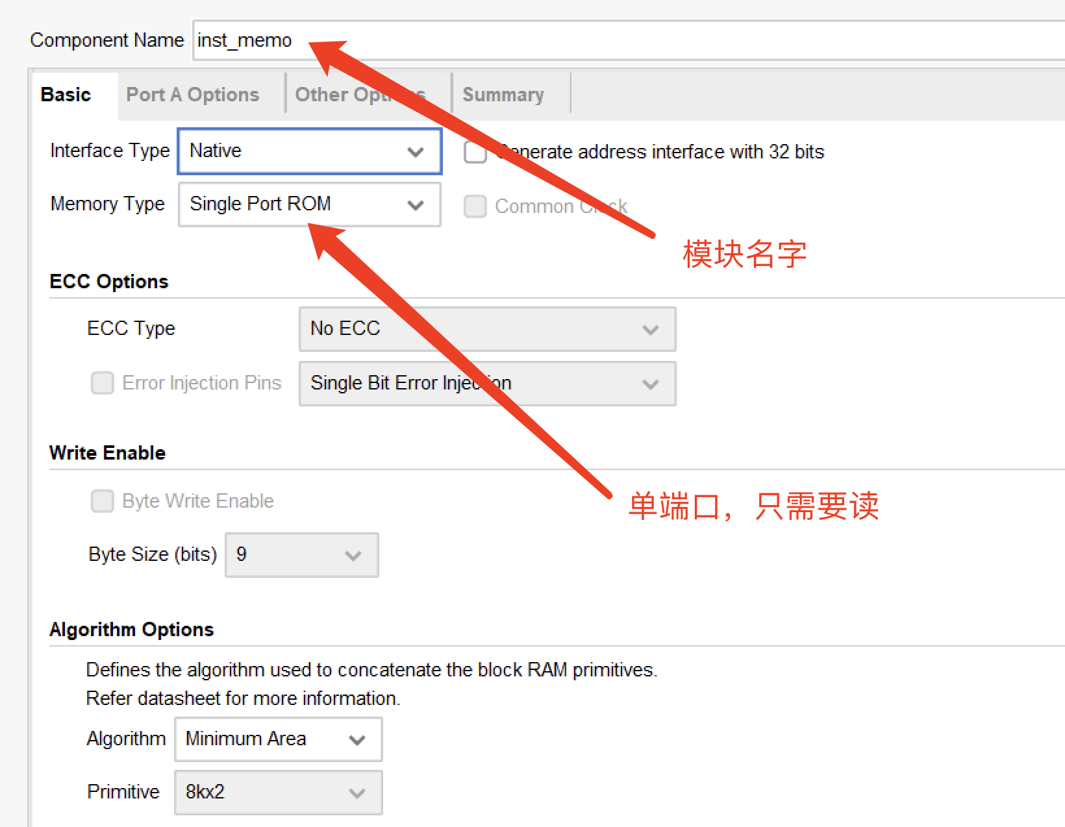
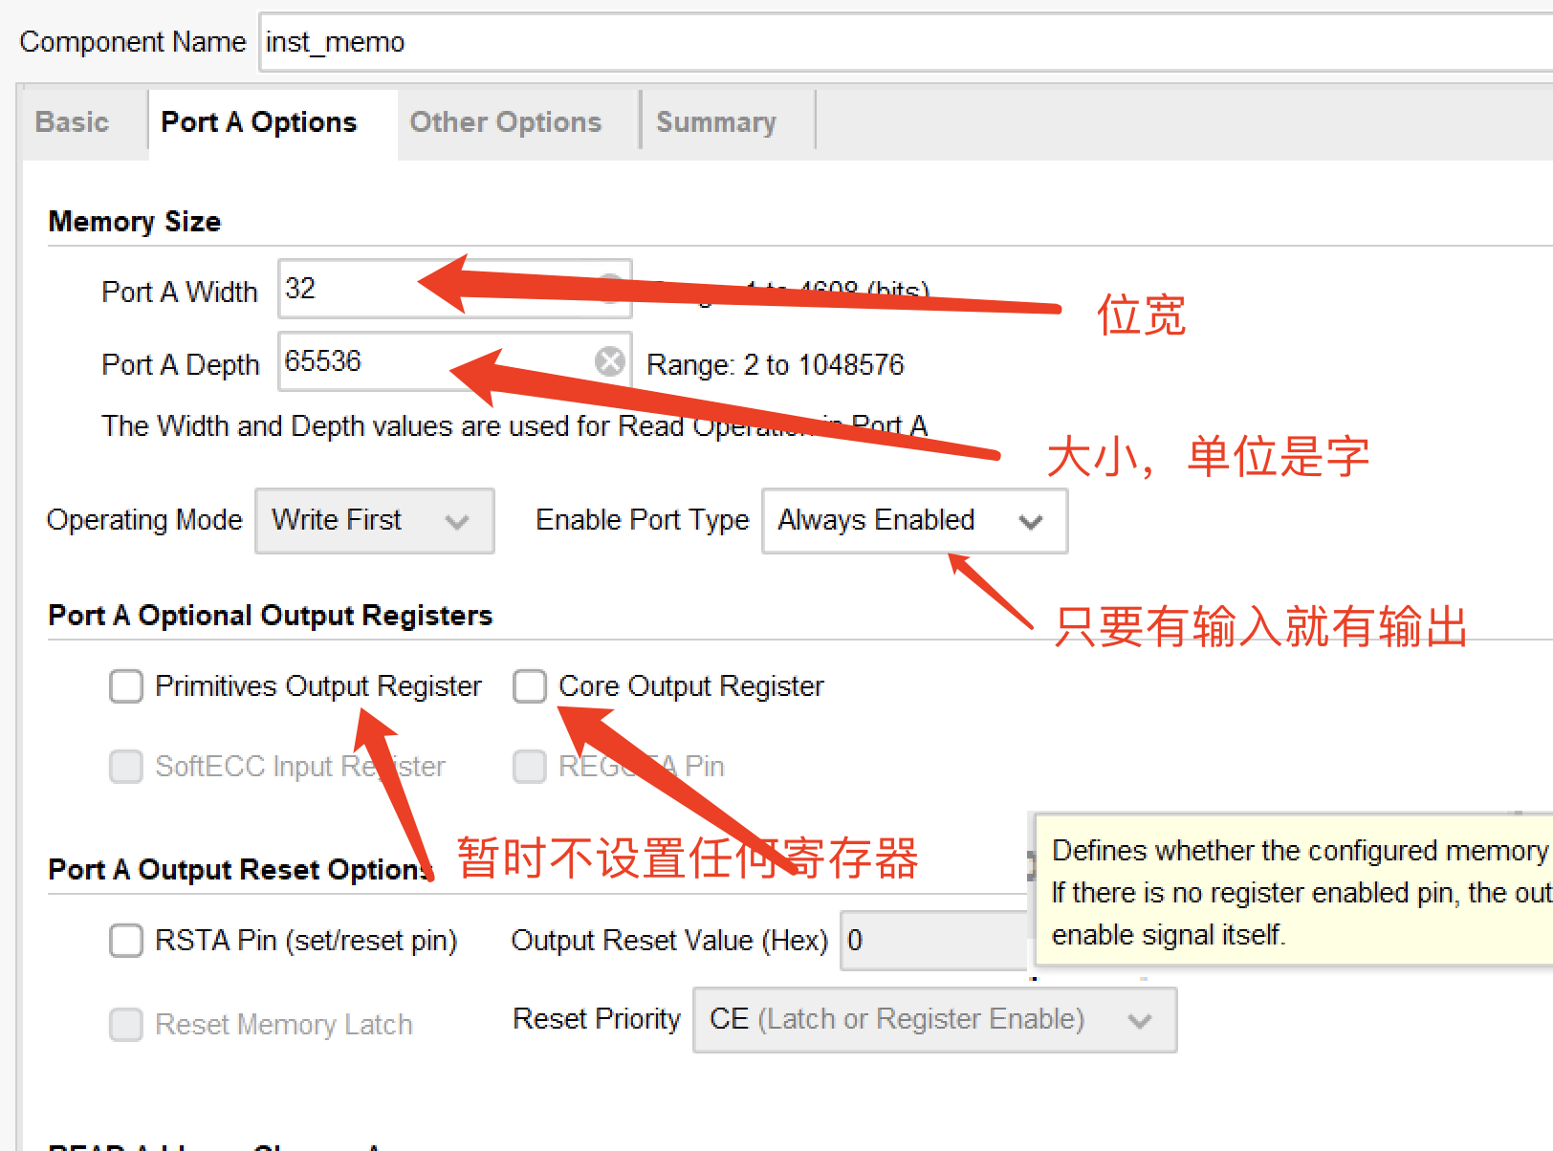
ROM IP 核（第一、二页）

Slide 13
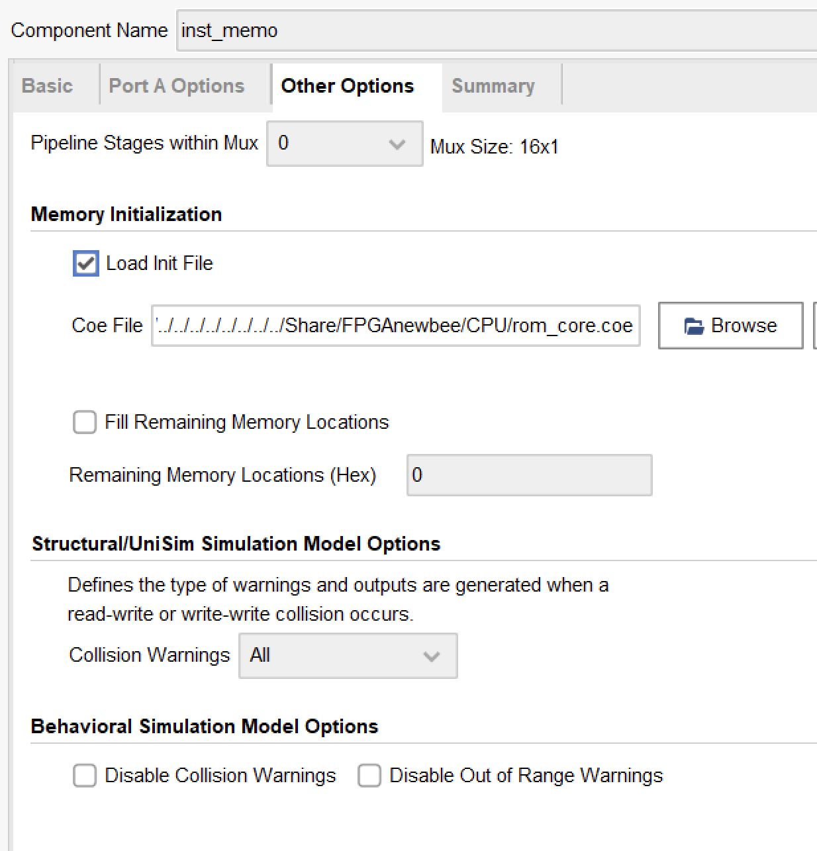
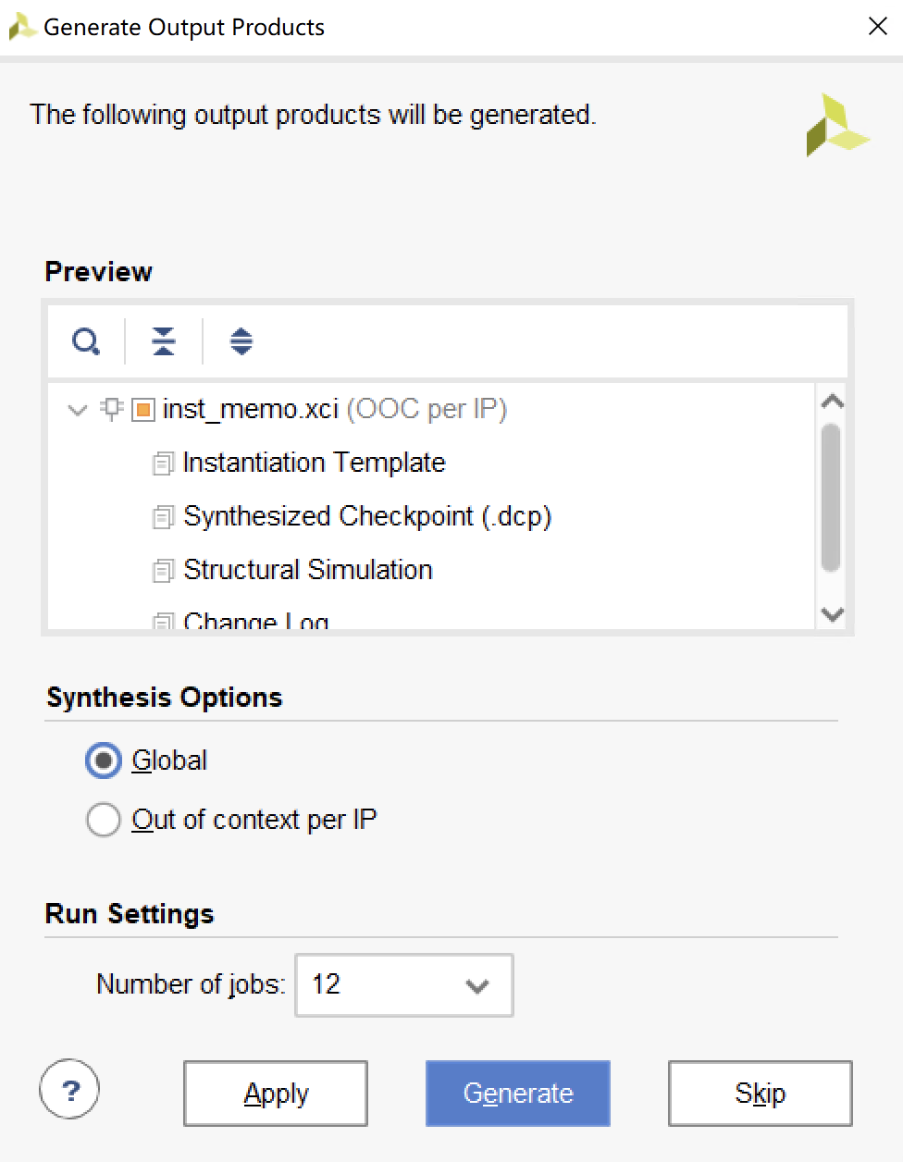
ROM IP 核（第三、四页）

Slide 14
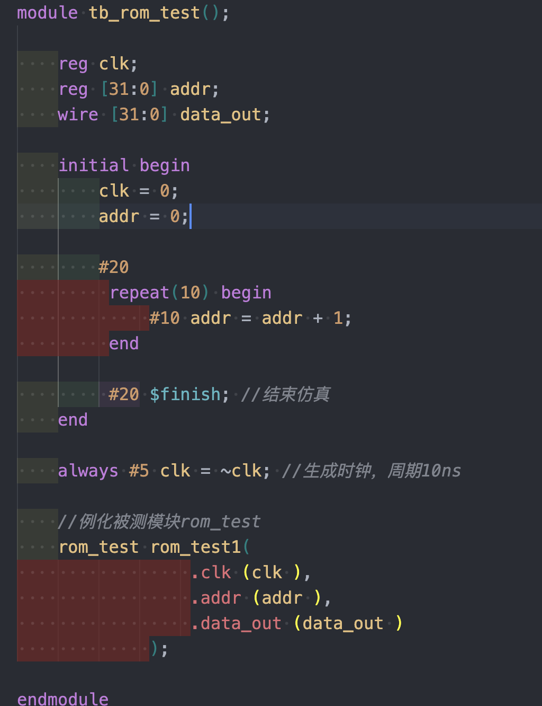
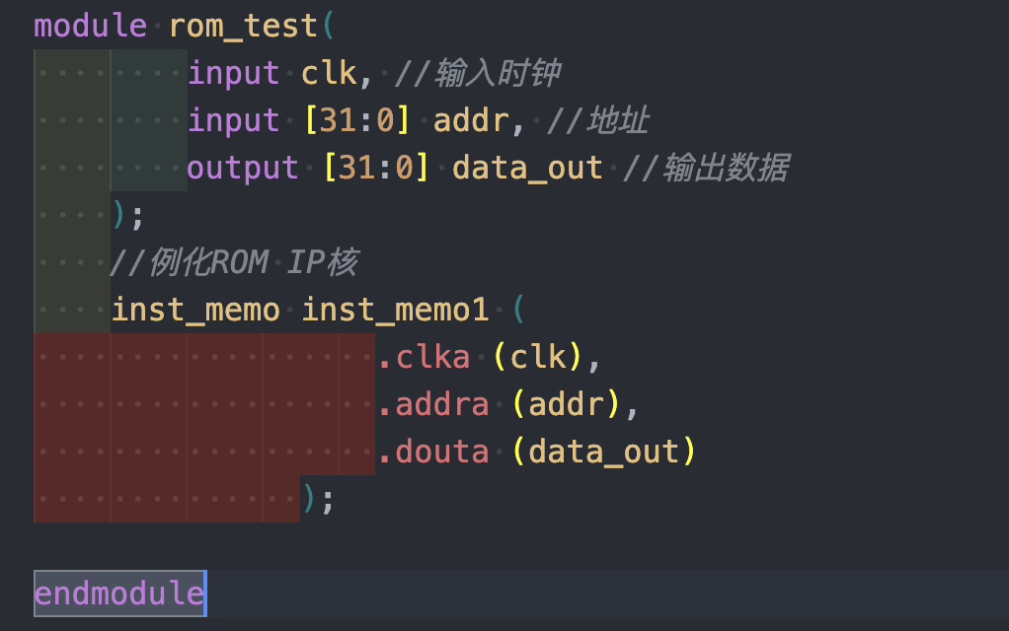
一个例子

Slide 15
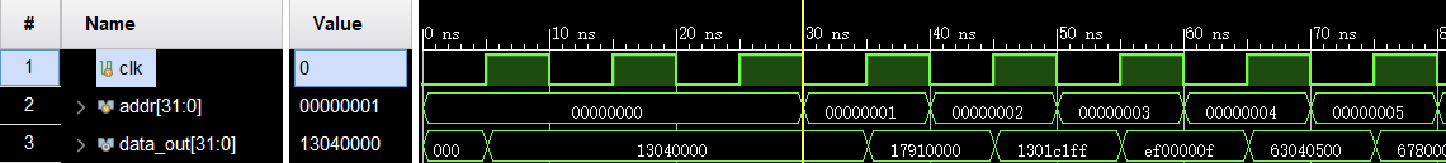
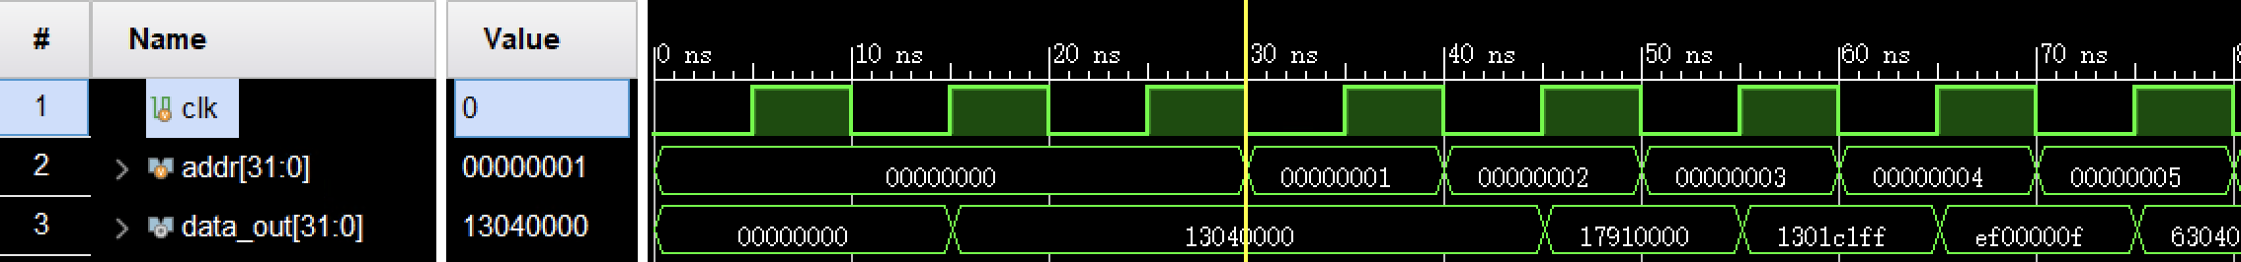
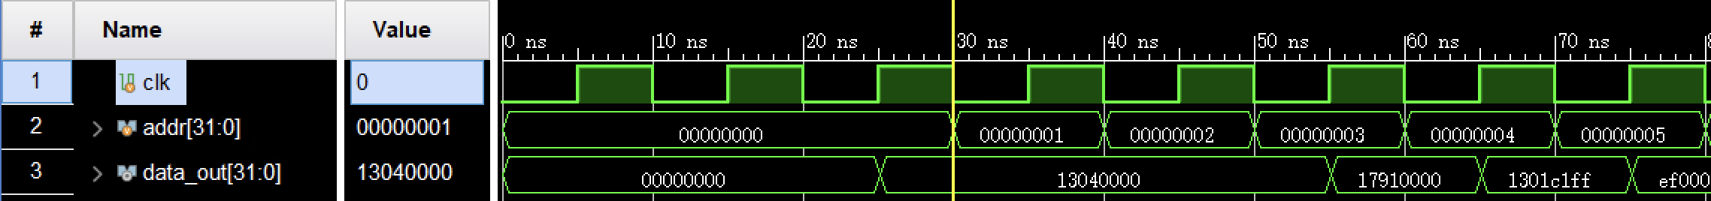
测试（延迟的影响）

Slide 16
ROM 初始化
ROM 初始化，需要一个 .coe 文件，这个文件能把数据比如指令装载到我们的 ROM 模块中；
.coe 文件的格式非常简单：
memory_initialization_radix=16;
memory_initialization_vector=13040000,17910000,1301c1ff；
或者：
memory_initialization_radix=16;
memory_initialization_vector=13,04,00,00,17,91,00,00,13,01,c1,ff；

Slide 17
新的命令
add-riscv32e-npc.bin
使用命令：hexdump -v -e '4/1 "%02x"' add-riscv32e-npc.bin | sed 's/.\{8\}/&,/g' | sed 's/,$/\n/' > dummy.hex, 就能生成类似于这样的文本：
13040000,17910000,1301c1ff,ef00000f,63040500,67800000,130141ff,13051000,23241100,ef00c00c,....

Slide 18
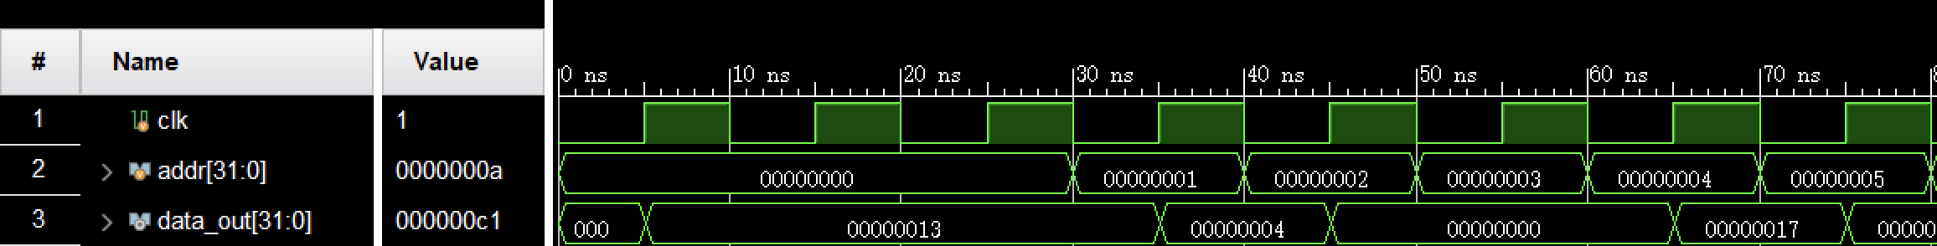
测试（数据单元格式）
可以看到，读出的数据宽度不变，但是读取的数据变了。ROM的数据位宽和coe 的格式最好要匹配，不然可能要二次处理。

Slide 19
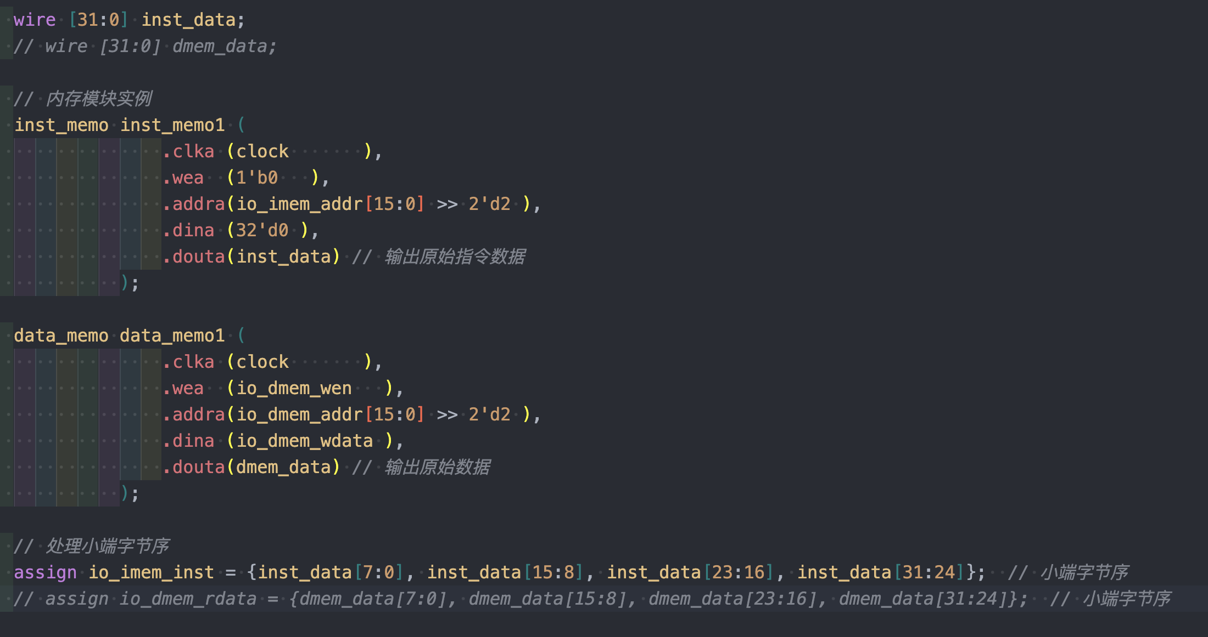
NPC 新的内存模块
需要调节指令字节序；数据不需要，怎么进去怎么出来。

Slide 20
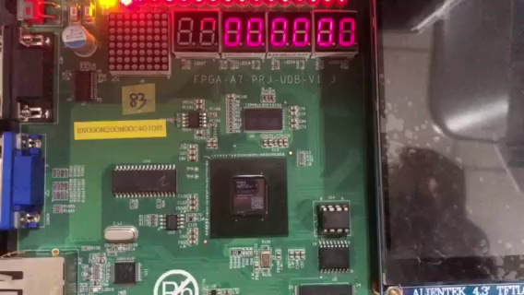
运行结果：
由于我的 npc 是一个很早期的 npc，无能力处理 ROM 延迟问题。因此，它的执行会出问题，比如执行 auipc 的时候就会出错。但是这不影响这种 ROM IP 模块可以很好的解决内存不足的问题。

Slide 21
踩得一些坑
$readmemh("C:/Share/FPGAnewbee/read_test/dummy.hex", mem);
$readmemh("C:\\Share\\FPGAnewbee\\read_test\\dummy.hex", mem)；
coe 文件后面的分号不要忘了；
确定没有问题后，再一键三联（Run Synthesis、Run Implementation、Generate Bitstream），后面要是不断出错，只能刷手机了。

